Slide 1

Через чтение к развитию личности
Малышева И.А., учитель русского языка и литературы МБОУ «Гимназия №34»

Slide 2
Метод литературно-художественного чтения
1. чтение вслух учителем
2. обмен первыми впечатлениями
3. беседа по вопросам
4. рефлексивное письмо
Шаблоны презентаций с сайта presentation-creation.ru

Slide 3
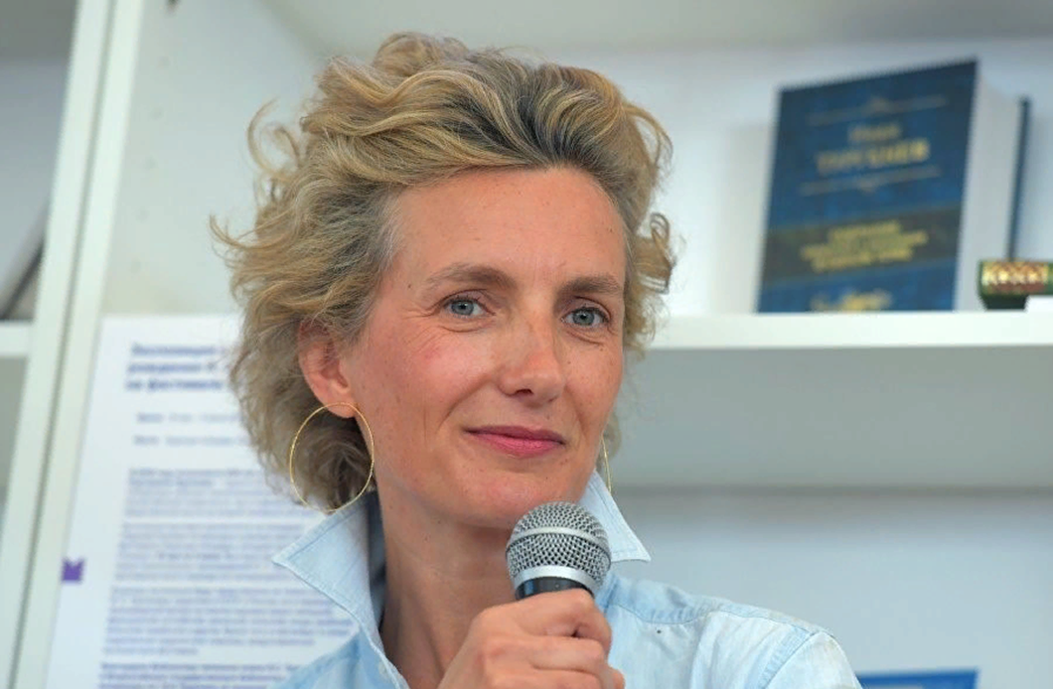

Анна Гавальда

Slide 4



Slide 5
Мне жилось неплохо, но счастлив я не был. Я мучился оттого, что ничем не могу помочь деду Леону. … Я готов был нести его на руках через всю землю, прижимая к груди, я бы все что угодно стерпел, лишь бы спасти его, но что толку, если все равно сделать ничего было нельзя. Только ждать. Это было невыносимо. Он-то пришел мне на помощь в самый трудный момент, когда мне это было позарез нужно, а я что? Никакого от меня проку.
Так я думал до того урока физкультуры. В меню на сей раз был канат с узлами. Жуть. С шести лет пытаюсь, но так ни разу и не исхитрился на него залезть. Никак. Канат с узлами — мой вечный позор.
Когда подошла моя очередь, Moмo гаркнул:
— Внимание, внимание, сейчас инспектор Гаджет продемонстрирует нам свои носки!
Я посмотрел на верхушку столба, к которому был привязан канат, и прошептал: «Дедушка, послушай! У меня получится. Я это сделаю для тебя. Для тебя, слышишь?»
На третьем узле я понял, что больше не могу, но только покрепче стиснул зубы и напряг свои дохлые руки, полные сырковой массы. Четвертый узел. Пятый. Все, сейчас выпущу. Мне это не под силу. Нет, нельзя, я ведь обещал! Я крякнул и посильнее уперся ногами. Нет, все, не могу. Руки уже разжимались. И тут я увидел ребят — весь класс стоял вокруг столба, далеко внизу. Кто-то крикнул:
— Держись, Дюбоск! Давай!
Пришлось еще поднатужиться. Пот заливал глаза, руки горели.
— Дю-боск! Дю-боск! Дю-боск! — надрывались ребята, поддерживая меня.
Седьмой узел. Больше не могу. Сейчас потеряю сознание.
А они там, внизу, скандировали титры из мультика:
— Кто идет, кто идет?… Инспектор Гаджет!
Они подбадривали меня, но этого было мало. Осталось всего два узла. Я поплевал на руку, потом на другую… Ляжки у меня уже кровоточили, я не чувствовал ни рук, ни ног. Остался последний узел.
— Давай! Да-вай! Да-вааай! — бесновались ребята. Я рявкнул сам на себя: «НЕ СПАТЬ!» — и ухватился за верхушку столба. Внизу творилось что-то неописуемое. Я плакал. От радости и от боли, все вместе. Я соскользнул вниз как куль. Момо и Самюэль подхватили меня и стали качать.
— Это он, это он! Инспектор Гаджет! — пели все.
Я отрубился.
С этого дня меня как подменили. Я стал решительным. Злым на работу. Целеустремленным. Откуда только силы взялись?

Slide 6

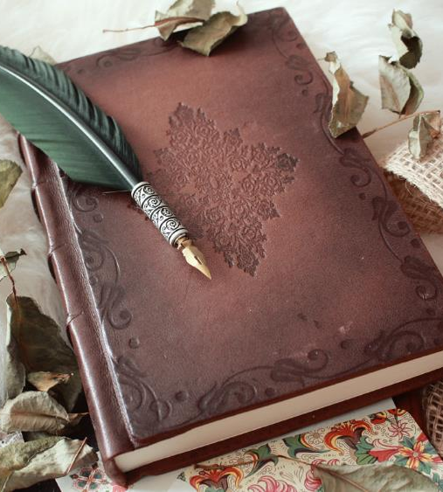

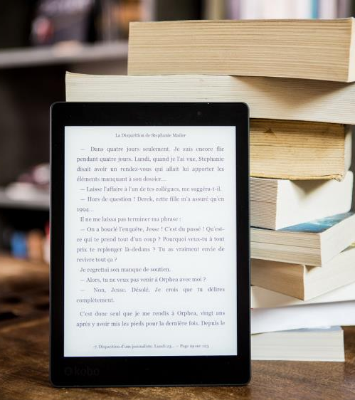
Как меняются мысли и действия главного героя в процессе лазания по канату? Проследите и подтвердите словами глаголами.
Как меняются реакция и действия одноклассников ? Проследите и подтвердите словами глаголами.
Что помогло Грегуару преодолеть себя?
Вопросы после прочтения для обсуждения содержания текста и привлечения
внимания к смысловым деталям повествования
Что изменилось в мальчике? Найдите слова в тексте, которые подтверждают данную мысль. И как вы их понимаете.
Стал ли счастливым Грегуар?

Slide 7




Как вы понимаете фразу «канат с узлами»?
Есть ли у вас свой «канат с узлами»?
Вопросы на рефлексию и осмысление описанных событий через призму собственного опыта ребенка, его жизненных взглядов, чувств, представлений
Что помогает вам преодолевать сложные жизненные ситуации?
Поделитесь своей историей
Шаблоны презентаций с сайта presentation-creation.ru

Slide 8
Творческое задание
Напишите письмо поддержки Грегуару.
или
Напишите от имени Грегуара рецепт преодоления сложных жизненных ситуаций.
Шаблоны презентаций с сайта presentation-creation.ru

Slide 9
Упражнение «Круг поддержки»
Давайте вспомним финал фрагмента: «Я соскользнул вниз как куль. Момо и Самюэль подхватили меня и стали качать». Как вы думаете, надеялся ли Грегуар, что одноклассники его поддержат?
Предлагаем вам сейчас выполнить следующие упражнение. Встанем все вместе в тесный круг. Кому-то самому отважному предлагаем занять место в центре круга.
Ученики образуют круг, после чего каждый из участников по очереди встаёт в центр круга с закрытыми глазами. Стоящие в кругу начинают мягко раскачивать стоящего в центре, подталкивая и ловя его. Задача стоящего в центре круга оставаться максимально расслабленным, “доверившись процессу раскачивания”. Задача стоящих в кругу – сделать процесс раскачивания как можно более плавным и комфортным для участника. Упражнение завершается, когда все ребята побывают в центре круга.
Давайте обсудим проведенное упражнение:
1. Страшно ли было довериться своим одноклассникам?
2.Что испытывали вы находясь в центре круга? В самом круге?

Slide 10




https://books.vbudushee.ru
СПАСИБО

